Slide 1
Раздел 4 Введение в математический анализ Предел функции
Два определения предела функции в точке
Свойства пределов
Односторонние пределы
Пределы на бесконечности и бесконечные пределы

Slide 2
y
3
2
1
0
1
2
x
Радел 4. Введение в математический анализ. Предел функции.

Slide 3
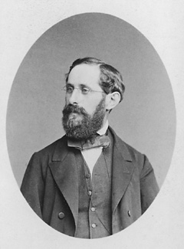
Определение 1. (по Гейне)
a
x₃
x₀
x₂
x₁
Ге́нрих Эдуа́рд Ге́йне
1821 – 1881
Раздел 4. Введение в математический анализ. Предел функции.

Slide 4
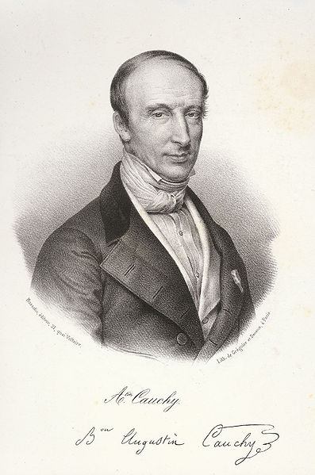
Определение 2. (по Коши)
a
x₀
Огюстен Луи Коши 1789 – 1857
Augustin Louis Cauchy
Раздел 4. Введение в математический анализ. Предел функции.

Slide 5





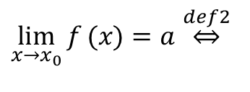




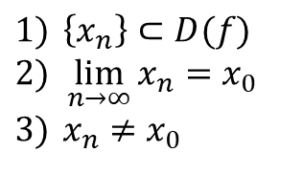




Теорема.
Определения предела по Гейне и по Коши эквивалентны.
Доказательство
1
Докажем, что из определения по Коши следует определение по Гейне, т. е.
$$\lim_{x→x_{0}}{f}(x)=a\overset{def2}{⇔}$$
$$(∗)$$
$$∀ε>0 ∃δ(ε):0<\left|x−x_{0}\right|<δ(ε)⇒\left|f(x)−a\right|<ε$$
$$1) \left\{x_{n}\right\}⊂D(f) \\ 2) \lim_{n→∞}{x_{n}}=x_{0} \\ 3) x_{n}≠x_{0}$$
$$∀\left\{x_{n}\right\}:$$
$$⇒∃\lim_{n→∞}{f}(x_{n})=a$$
$$Возьмем ∀\left\{x_{n}\right\}, удовлетворяющую условиям 1), 2), 3), и покажем, что ∃\lim_{n→∞}{f}(x_{n})=a.$$
$$Зафиксируем ∀ε>0$$
$$∃δ\left(ε\right):0<\left|x−x_{0}\right|<δ(ε)⟹\left|f(x)−a\right|<ε$$
$$(∗)$$
$$\lim_{n→∞}{x_{n}}=x_{0}⟹∃N\left(δ\left(ε\right)\right):n>N\left(δ\left(ε\right)\right)⟹0<\left|x_{n}−x_{0}\right|<δ(ε)$$
$$⟹$$
$$\left|f(x_{n})−a\right|<ε$$
$$Мы показали, что$$
$$∀ε>0$$
$$∃N\left(ε\right)=N\left(δ\left(ε\right)\right):$$
$$n>N(ε)⟹$$
$$\left|f(x_{n})−a\right|<ε$$
$$⇔\lim_{n→∞}{f}(x_{n})=a$$
Раздел 4. Введение в математический анализ. Предел функции.

Slide 6







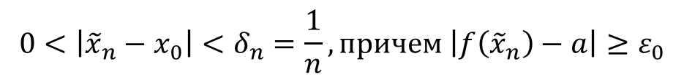


2
Докажем, что из определения по Гейне следует определение по Коши, т. е.
$$1) \left\{x_{n}\right\}⊂D(f) \\ 2) \lim_{n→∞}{x_{n}}=x_{0} \\ 3) x_{n}≠x_{0}$$
$$∀\left\{x_{n}\right\}:$$
$$⇒∃\lim_{n→∞}{f}(x_{n})=a$$
$$∀ε>0 ∃δ(ε):0<\left|x−x_{0}\right|<δ(ε)⇒\left|f(x)−a\right|<ε$$
От противного. Составим отрицание определения по Коши:
$$¬(∀ε>0 ∃δ(ε):0<\left|x−x_{0}\right|<δ(ε)⇒\left|f\left(x\right)−a\right|<ε)$$
$$∃ε_{0}>0: ∀δ ∃\tilde{x}:0<\left|\tilde{x}−x_{0}\right|<δ, НО \left|f\left(\tilde{x}\right)−a\right|≥ε_{0}$$
$$Пусть δ_{1}=1, δ_{2}=\frac{1}{2},…, δ_{n}=\frac{1}{n},…$$
$$Для каждого значения δ_{n} найдем {\tilde{x}}_{n}:$$
$$0<\left|{\tilde{x}}_{n}−x_{0}\right|<δ_{n}=\frac{1}{n}, причем \left|f\left({\tilde{x}}_{n}\right)−a\right|≥ε_{0}$$
$$Пусть n→∞⟹δ_{n}=\frac{1}{n}→0⟹\lim_{n→∞}{{\tilde{x}}_{n}=x_{0}.}$$
$$Мы нашли ЧП \left\{{\tilde{x}}_{n}\right\}, удовлетворяющую 1), 2), 3), для которой$$
$$\left|f\left({\tilde{x}}_{n}\right)−a\right|≥ε_{0} при ∀n∈ℕ,$$
$$что означает одно из двух:$$
$$∄\lim_{n→∞}{f\left(x_{n}\right)}$$
ПРОТИВОРЕЧИЕ
$$\lim_{n→∞}{f\left(x_{n}\right)≠a}$$
Q.E.D.
Раздел 4. Введение в математический анализ. Предел функции.

Slide 7
Свойства пределов функции
Теорема 1. Если существует , то он единственный.
Теорема 2. (Об арифметических операциях над функциями, имеющими предел)
Теорема 3. (Принцип сжатой переменной)
Раздел 4. Введение в математический анализ. Предел функции.

Slide 8

Односторонние пределы
y
1
1
x
предел слева
предел справа
$$f(1+0)=1$$
Раздел 4. Введение в математический анализ. Предел функции.

Slide 9
(по Гейне)
(по Коши)
Раздел 4. Введение в математический анализ. Предел функции.

Slide 10
Теорема. (О необходимом и достаточном условии существования предела функции)
Следствие.
y
1
1
x
Раздел 4. Введение в математический анализ. Предел функции.

Slide 11
Пределы на бесконечности
Раздел 4. Введение в математический анализ. Предел функции.

Slide 12
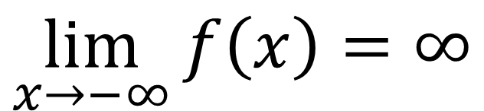
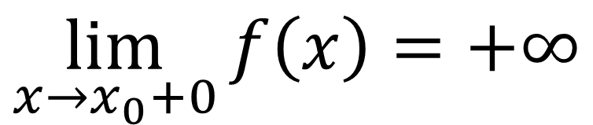
Контрольные вопросы
$$∀ε>0 ∃δ\left(ε\right):x<δ\left(ε\right)⇒\left|f\left(x\right)\right|>ε$$
$$\lim_{x→−∞}{f\left(x\right)=∞}$$
$$∀ε>0 ∃δ\left(ε\right):0<x−x_{0}<δ\left(ε\right)⇒f(x)>ε$$
$$\lim_{x→x_{0}+0}{f\left(x\right)=+∞}$$
Раздел 4. Введение в математический анализ. Предел функции.

Slide 13


